Slide 1
Lê Nguyễn Duy Minh
44.01.104.141

Slide 2
Lab1
B1:Tạo test case: Click phải testcase -> new testCase.
B2:Nhấn vào nút record: Bắt đầu record. Lặp lại bước 1 và bước 2 cho 4 test case còn lại
B3: Tạo Test Suites: Click phải test suites -> new TestSuite: Add 5 test case đã tạo -> Save Run Test Suite

Slide 3
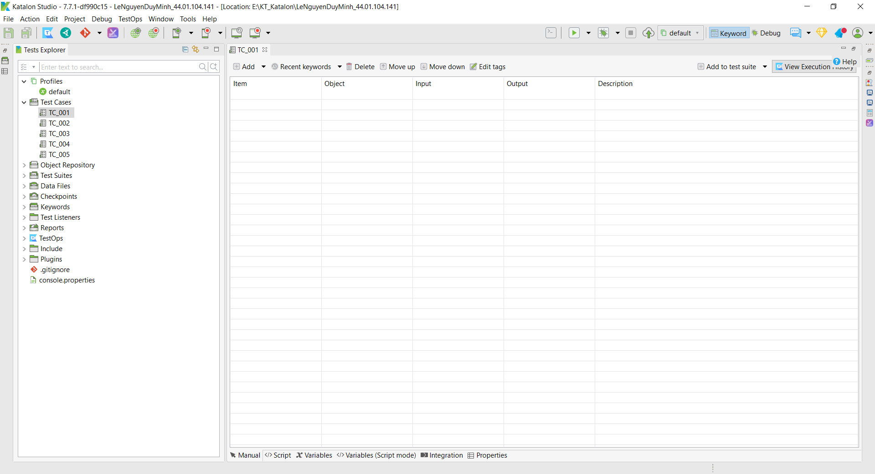
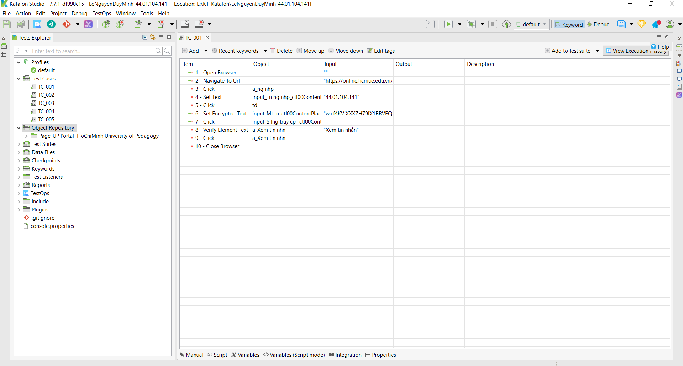
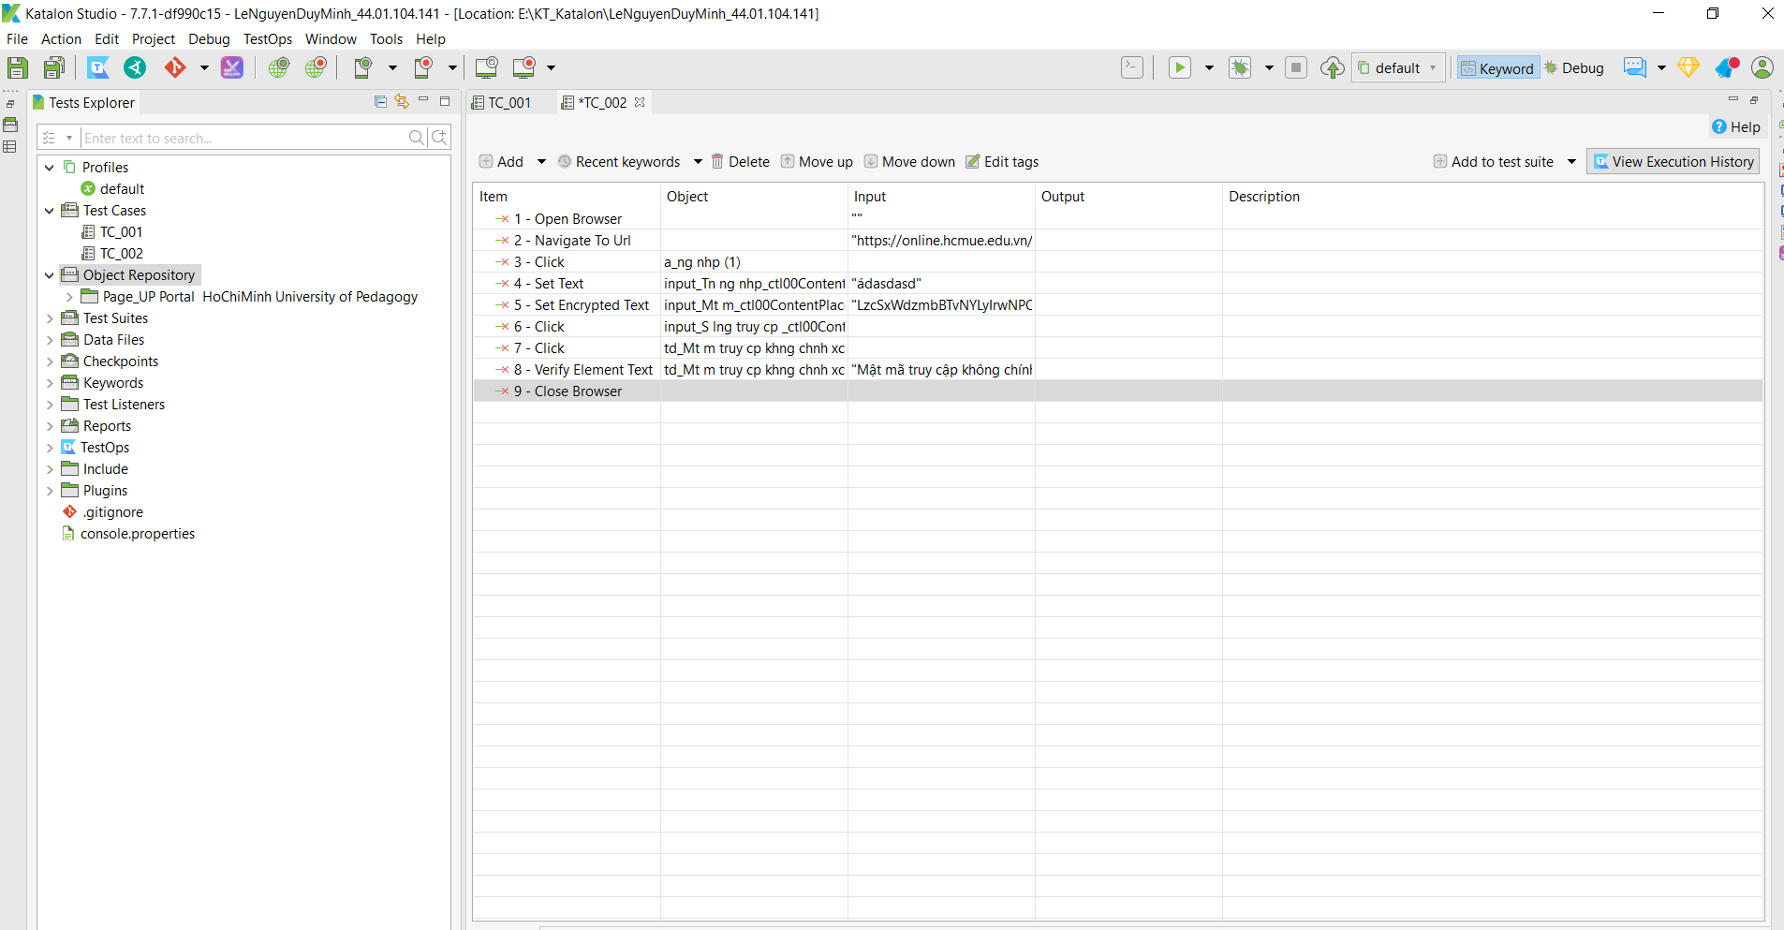
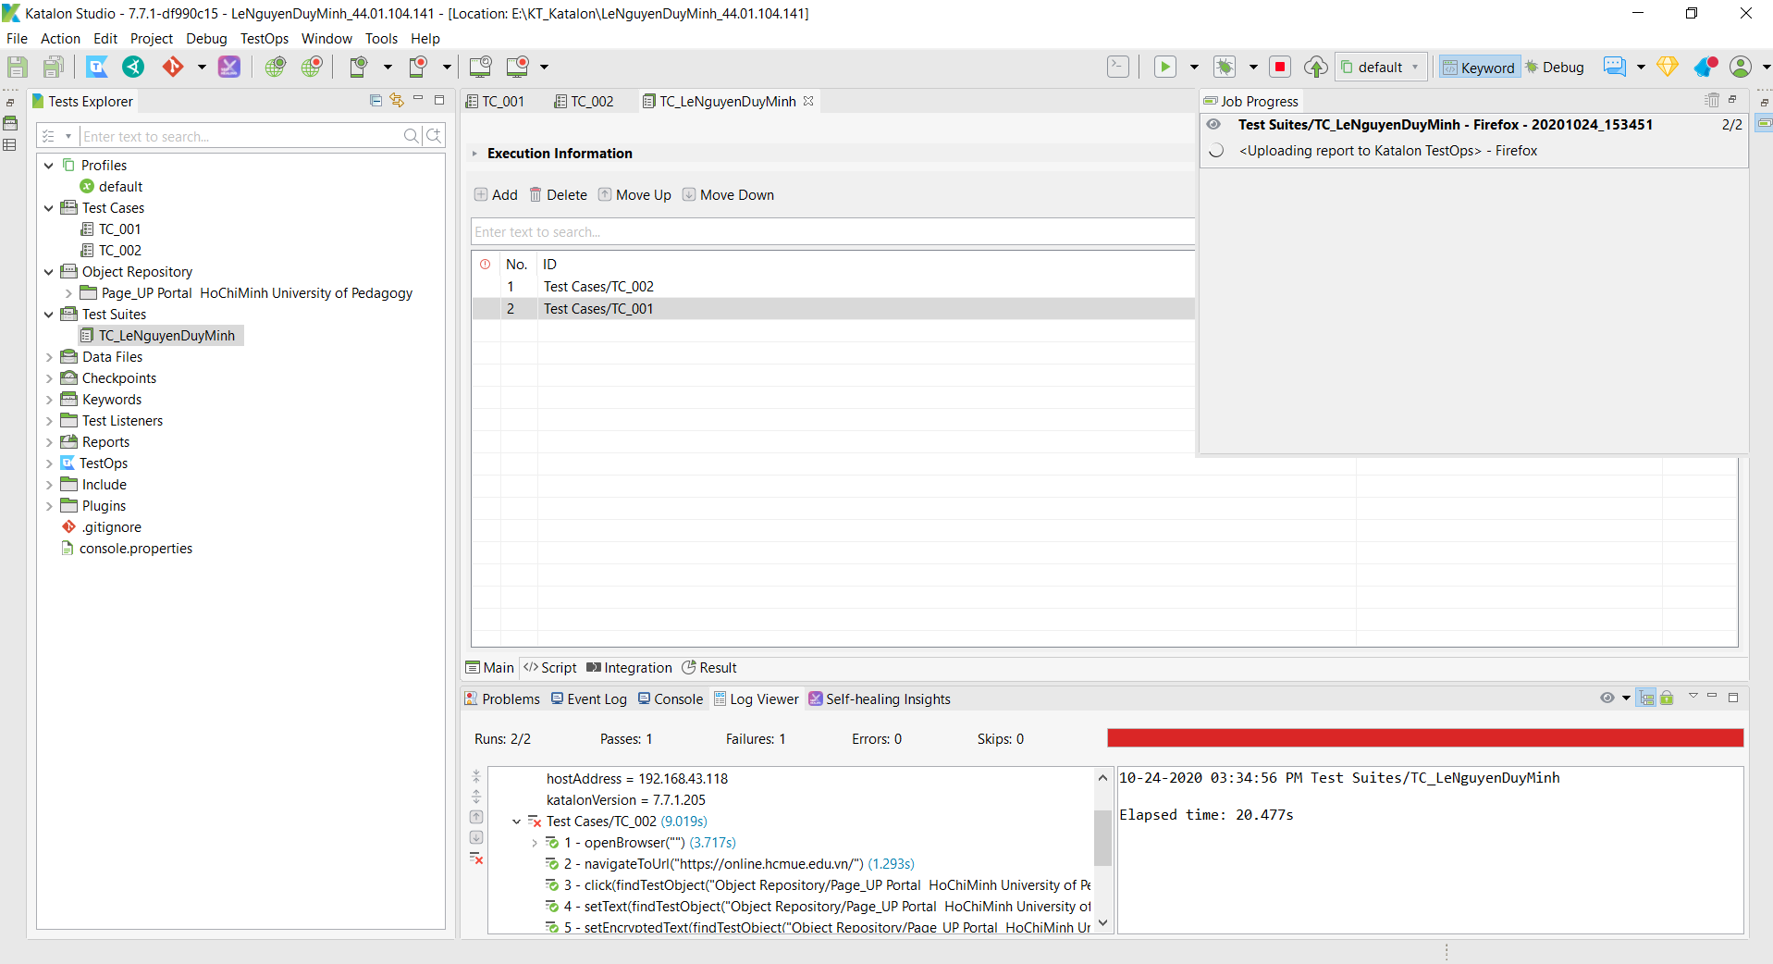
Lab1

Slide 4
Lab2
Sử dụng verify element text
Sử dụng wait for element present

Slide 5
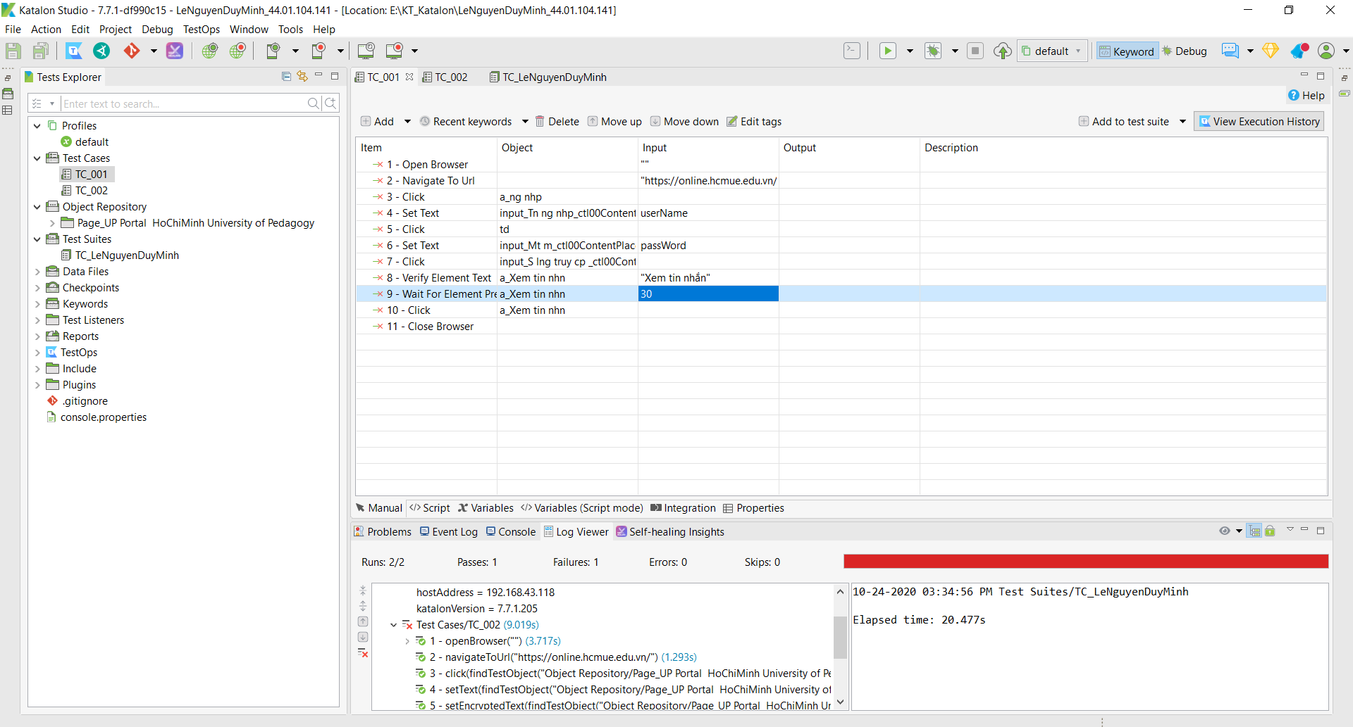
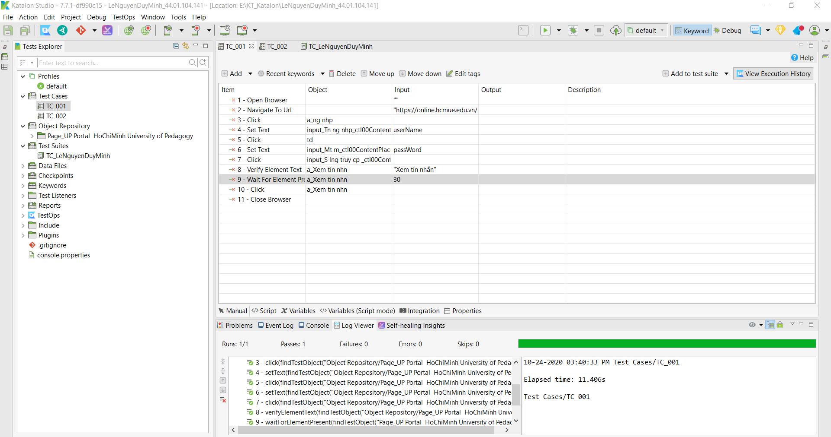
Lab2

Slide 6
lab3

Slide 7
Lab4
Tao profile
Chinh lai type thanh global variable
Chỉnh lại môi trường thành QA

Slide 8
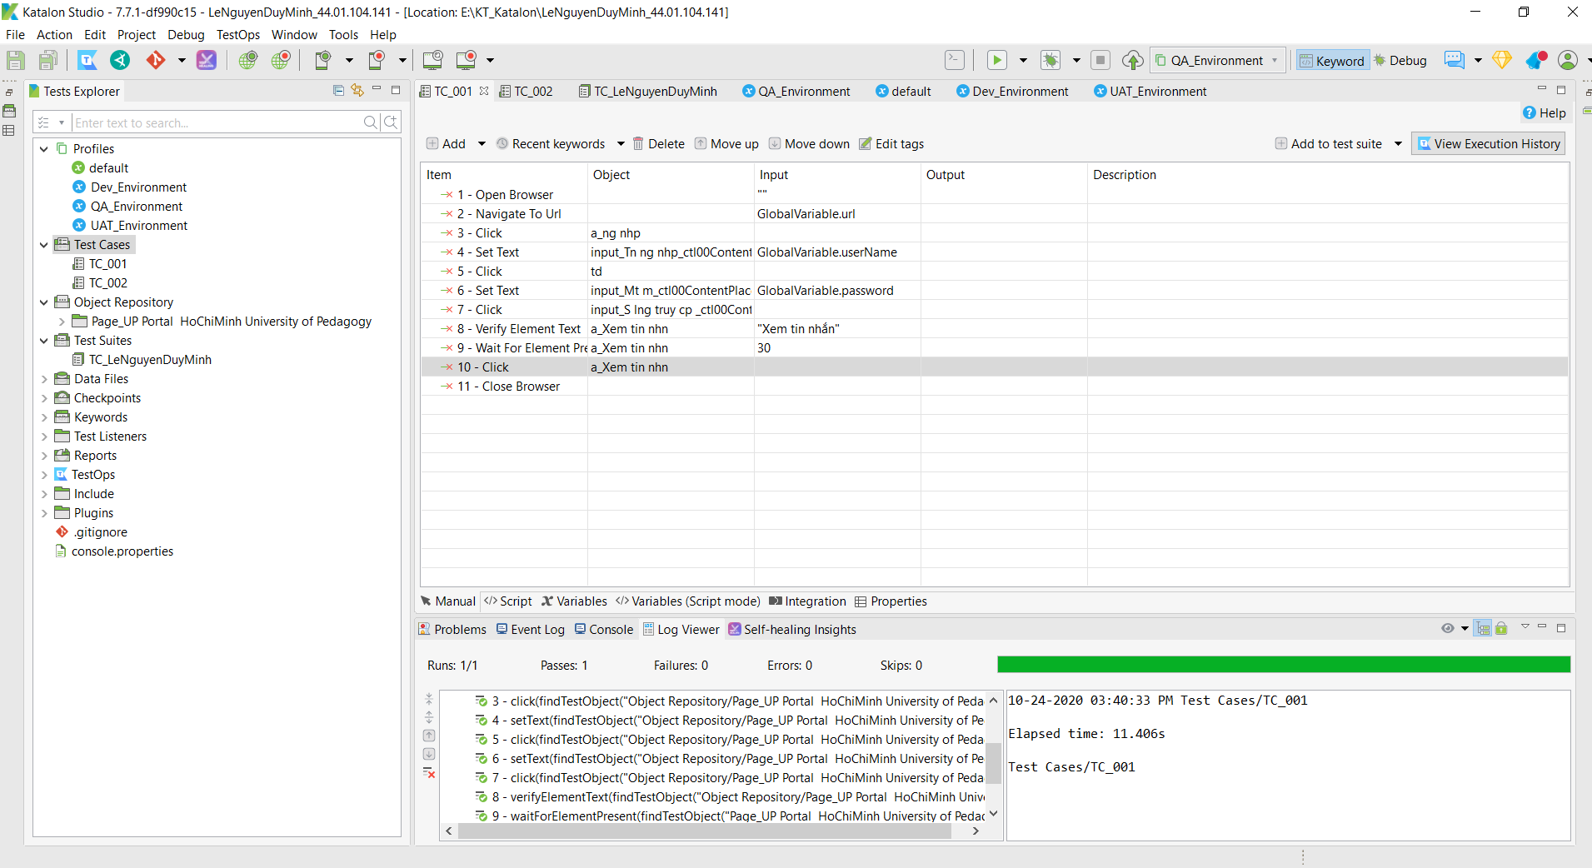
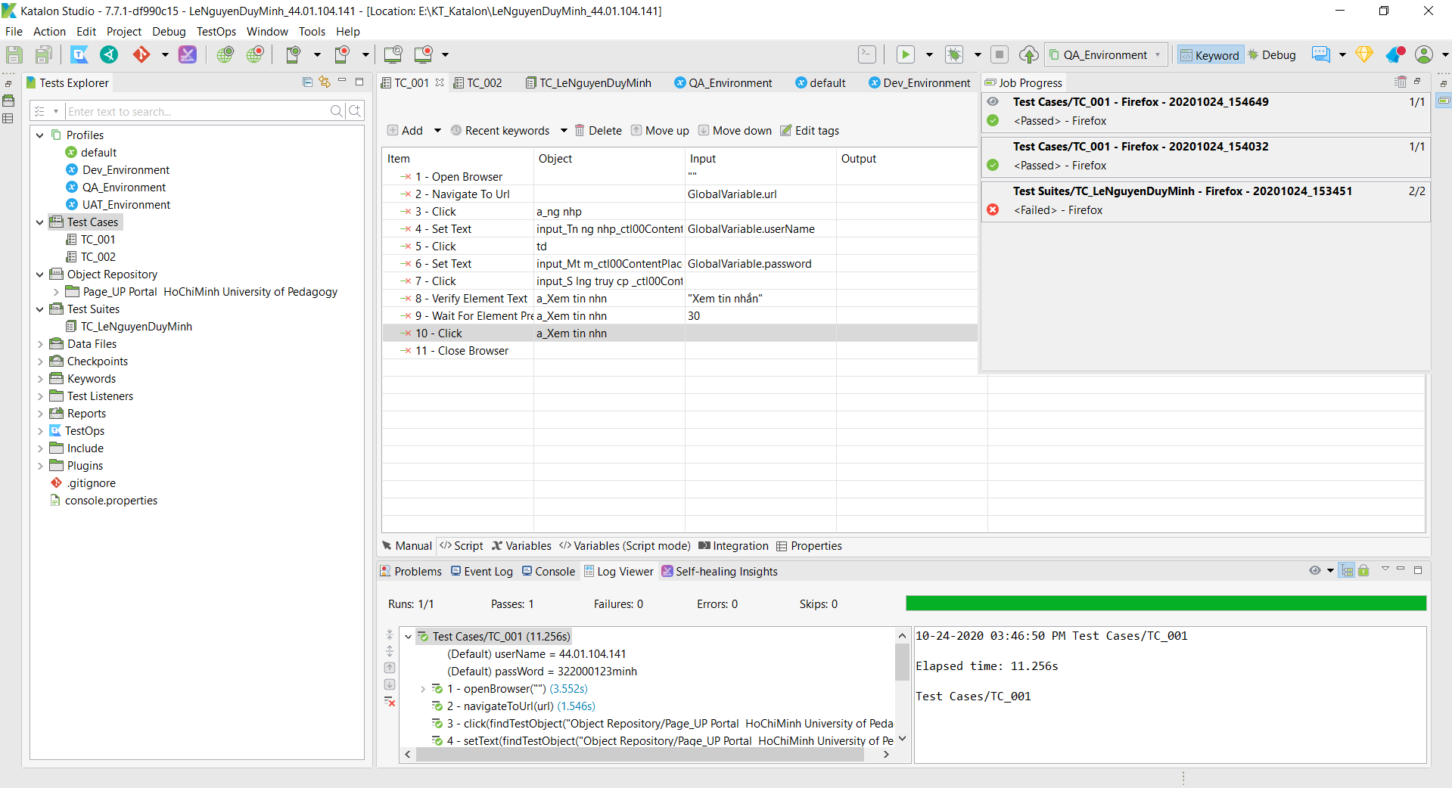
lab4

Slide 9
lab5
Chỉnh lại email
Chỉnh bảo mật tk gmail xuong thấp
Vào project setting => chọn email => Điền :
+ Host : smtp.gmail.com
+ Port : 465
+ Username : email của mình
+ Matkhau : mật khẩu của mình
+ Protocol : SSL
+ Recipients : điền email nhận

Slide 10
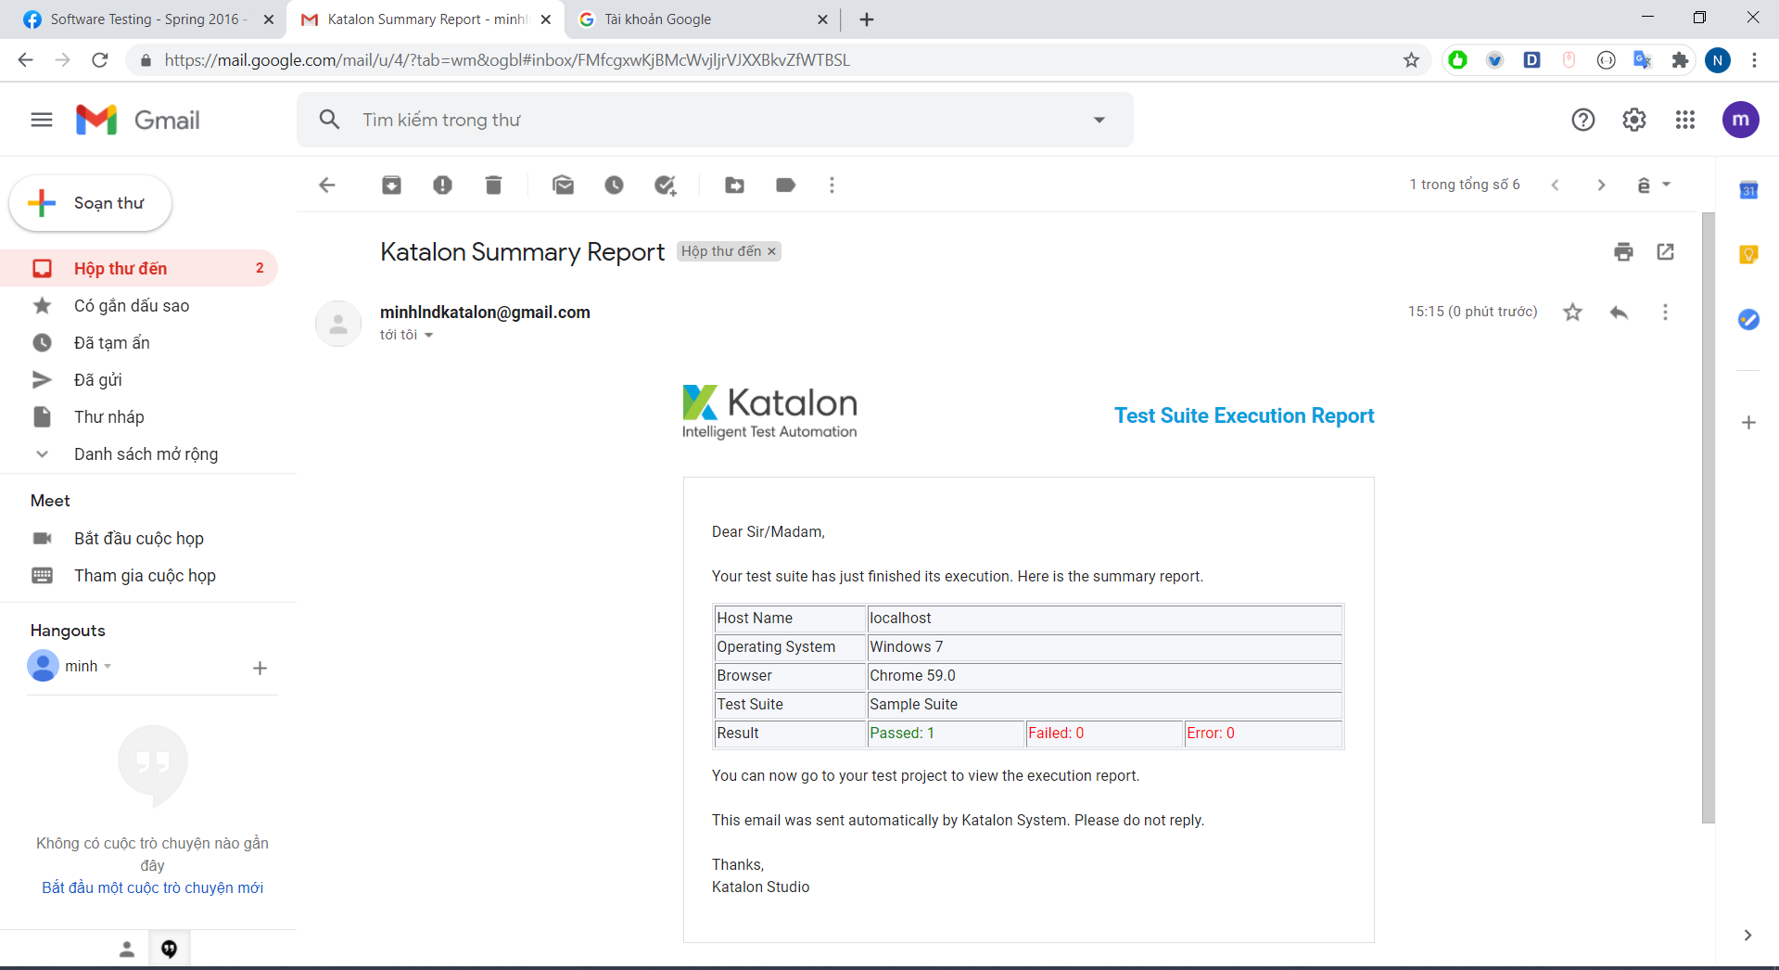
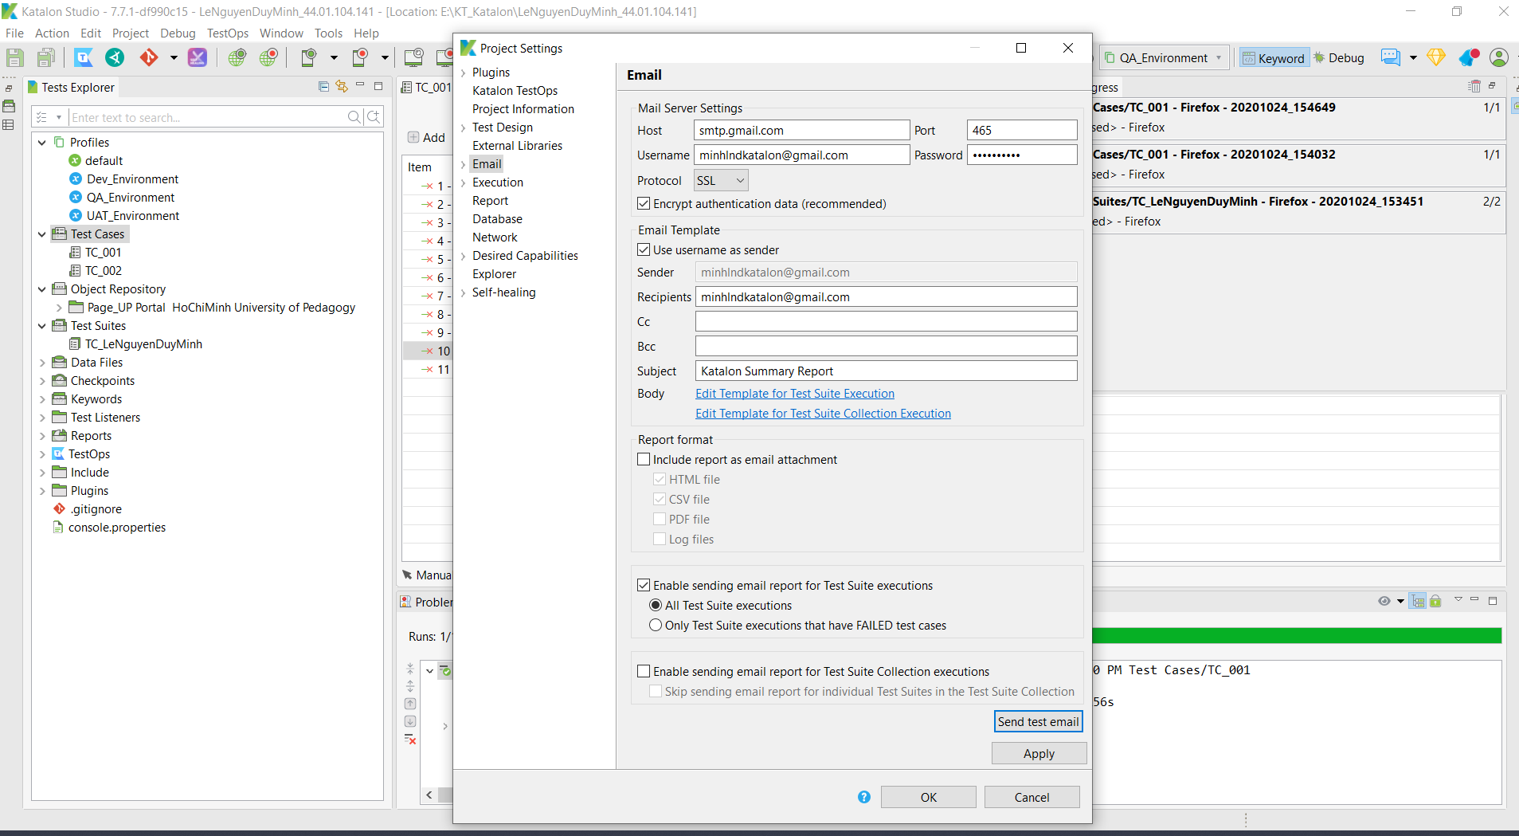
lab5

Slide 11
Lab6
Chạy test suilt
Vào thư mục report mở report

Slide 12
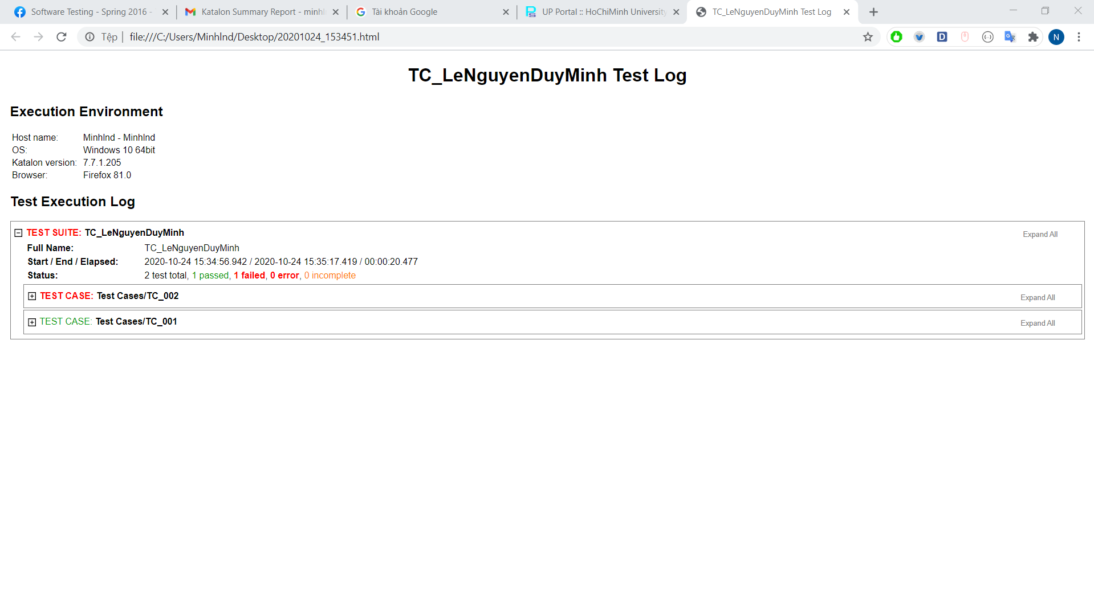
lab6

Slide 13
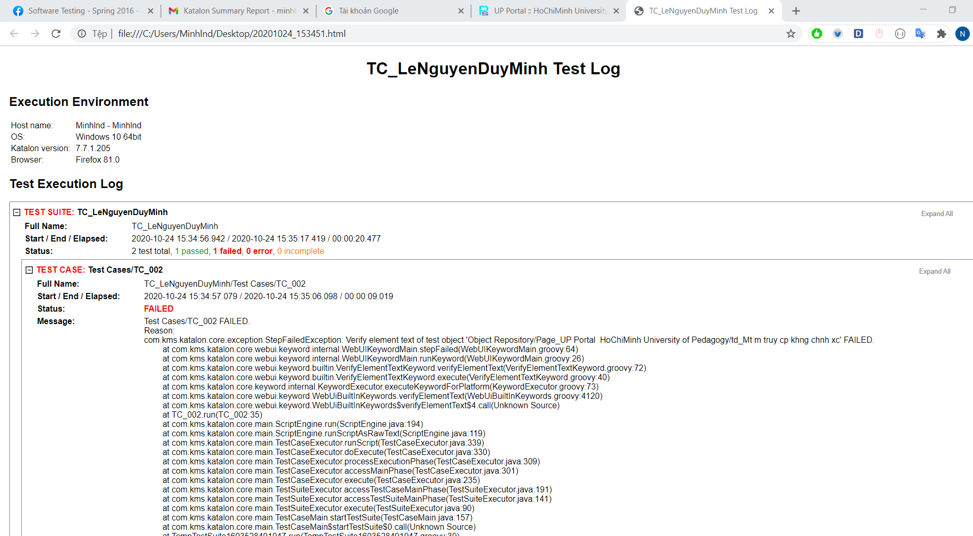
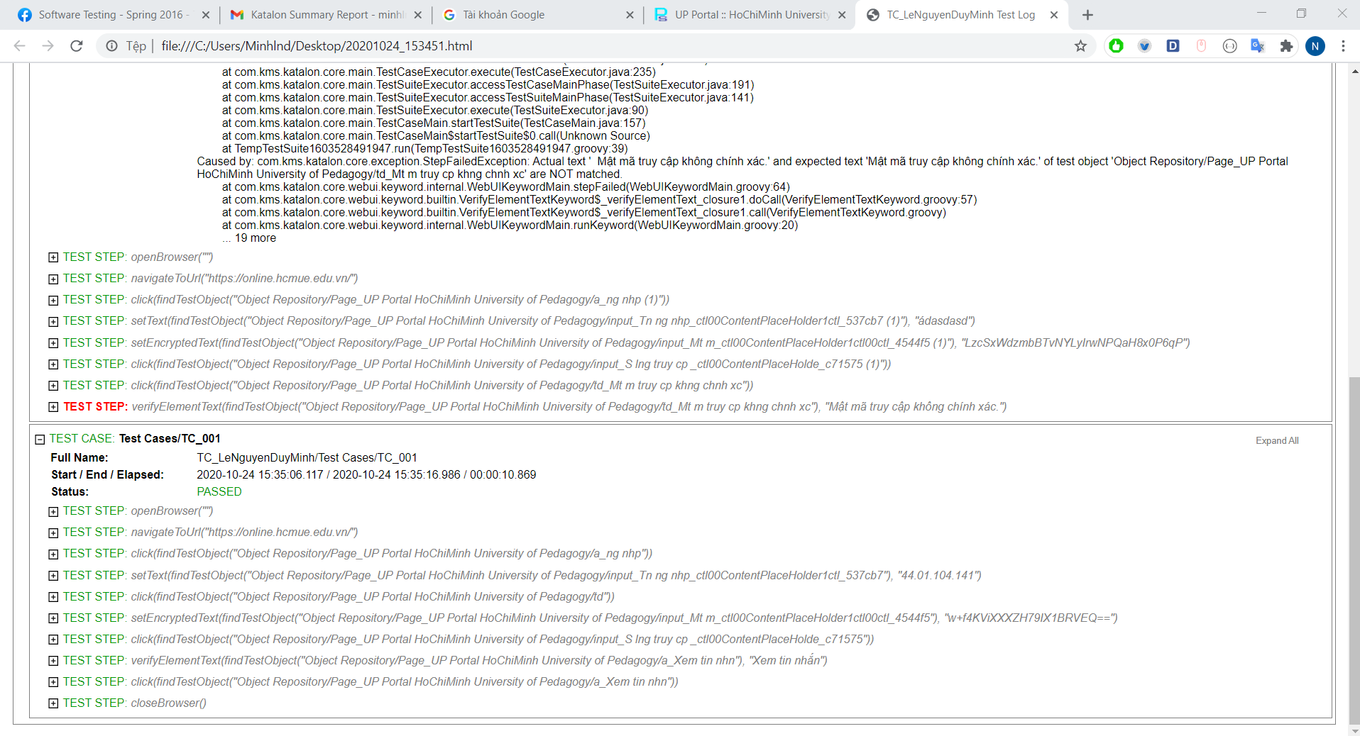
lab6

Slide 14
lab7
Vào spy wed
Thêm obj chưa có dung alt+`

Slide 15
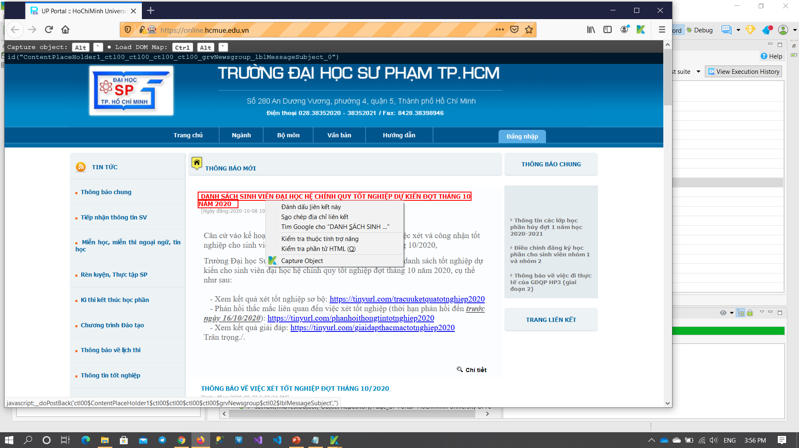
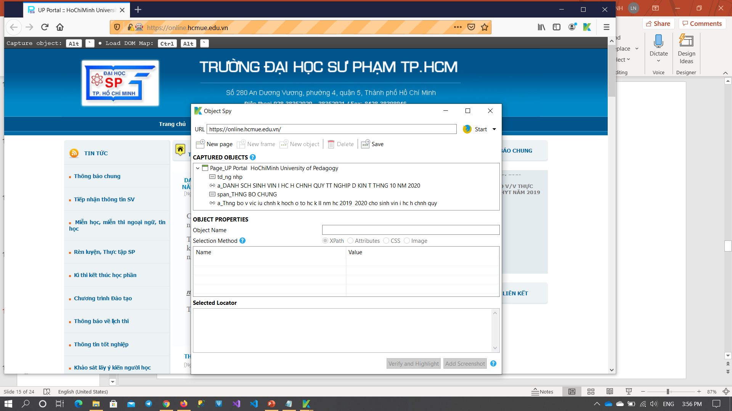
lab7

Slide 16
lab8
Tạo file excle
Add excle vào TS

Slide 17
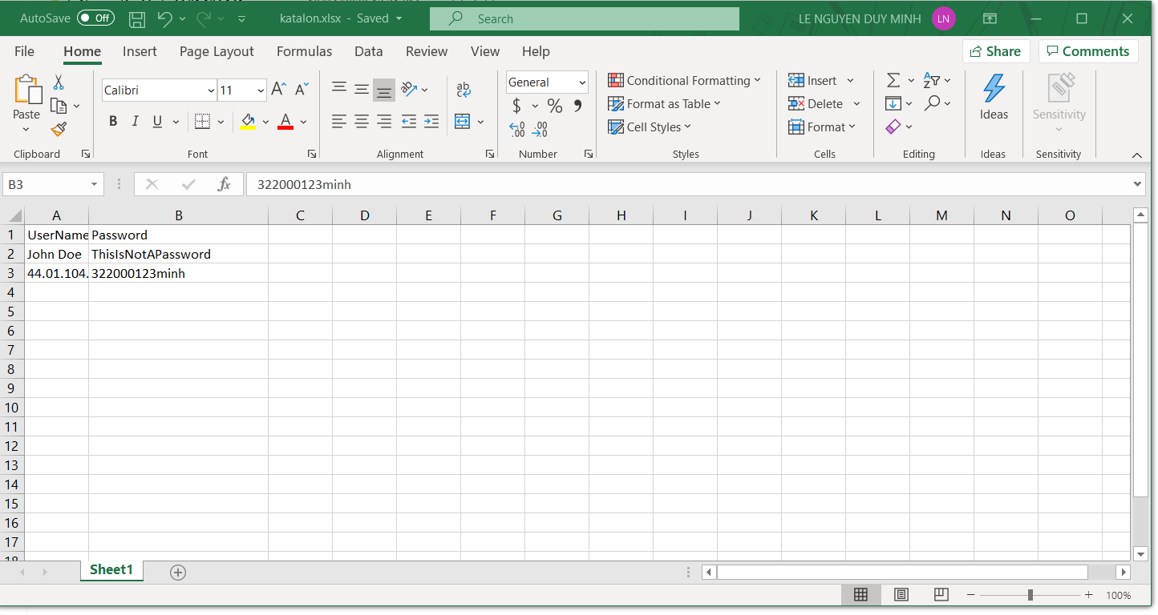
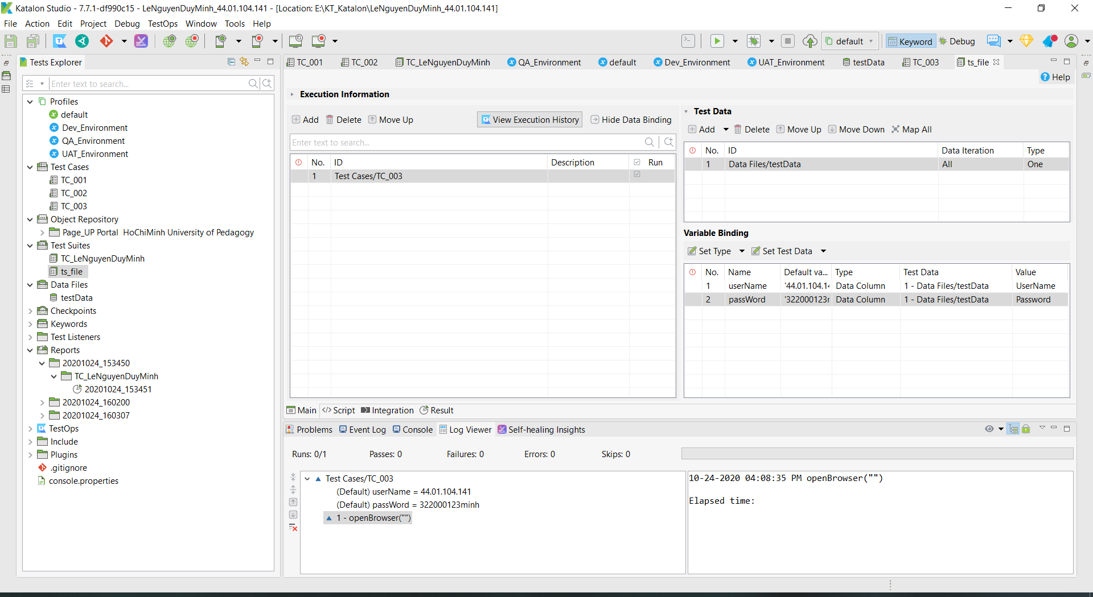
lab8

Slide 18
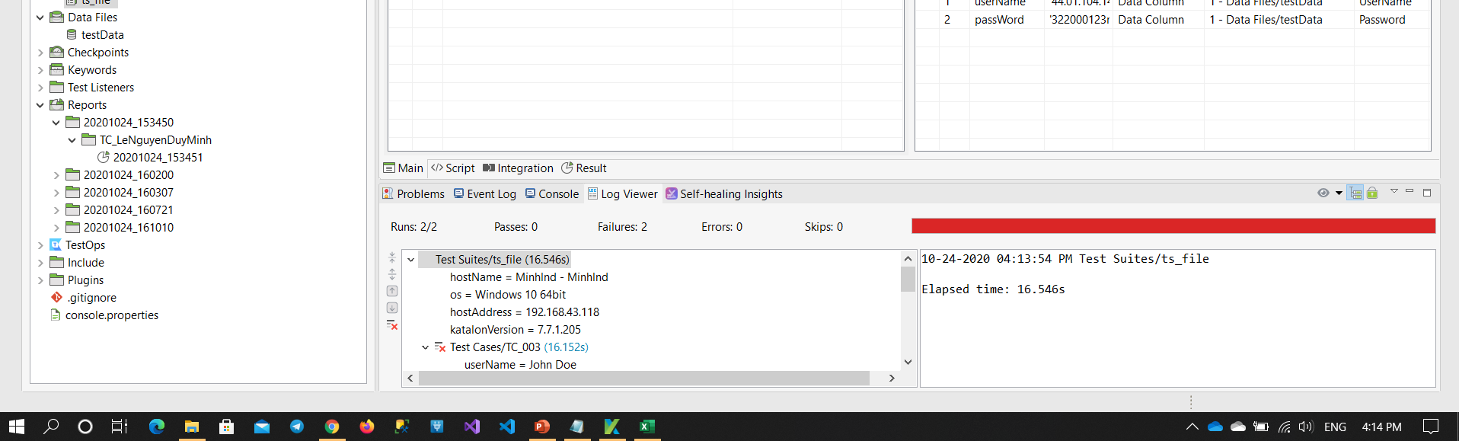
lab8

Slide 19
Lab9
Viết bug report

Slide 20
lab10
Tự động điền code theo ý mình khi đủ obj

Slide 21
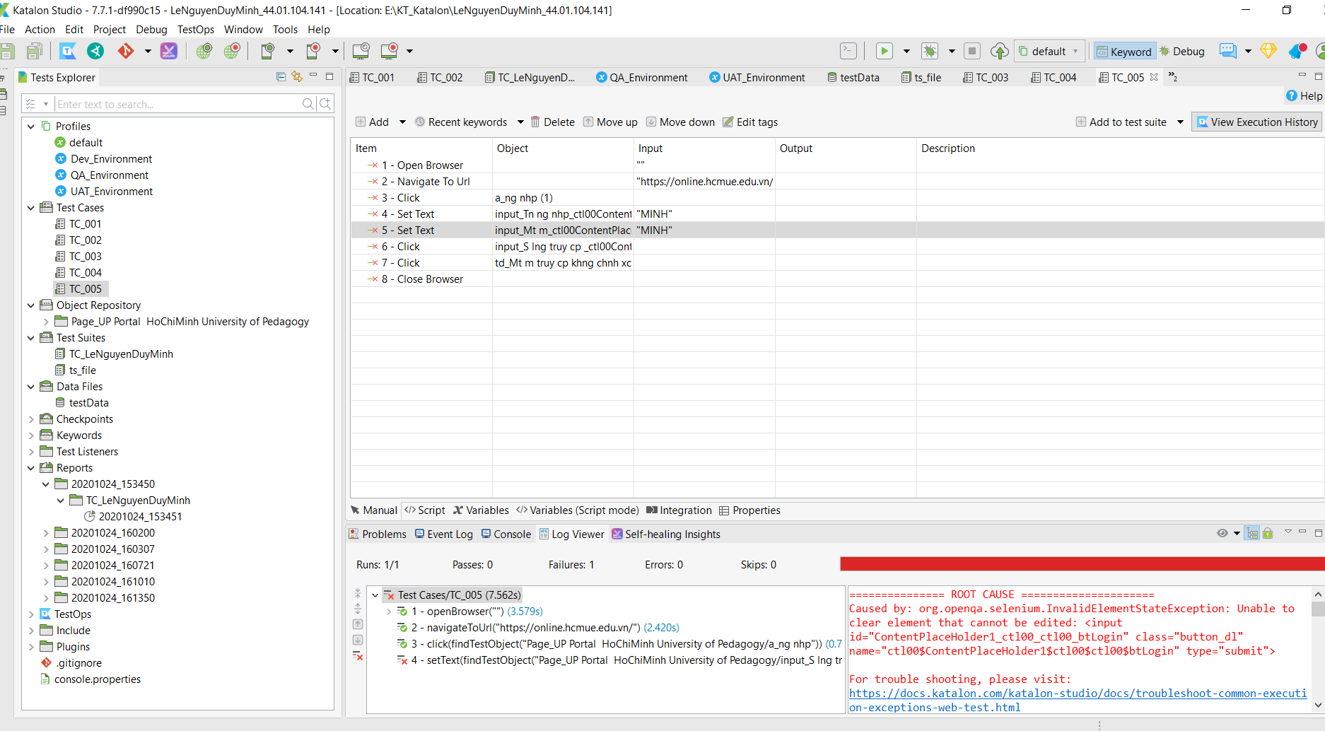
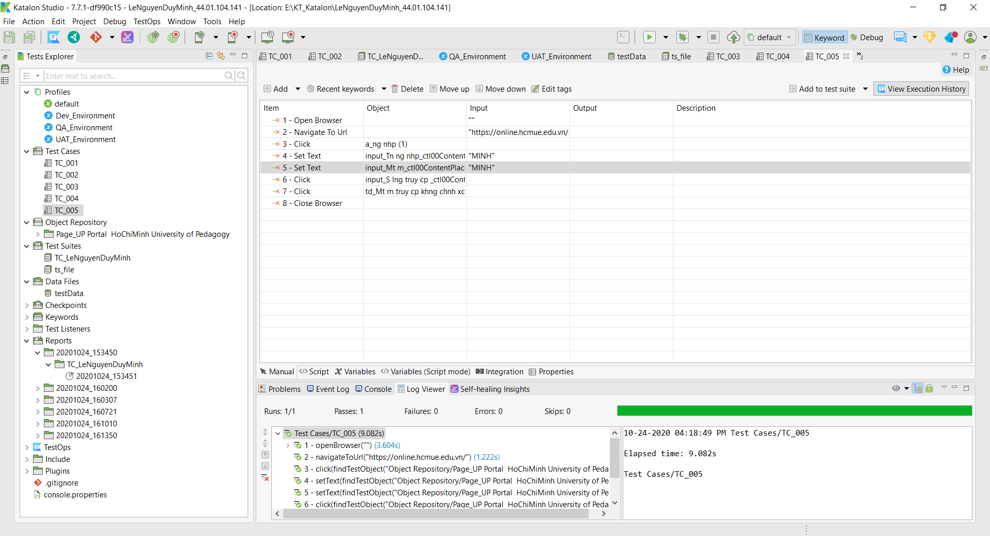
lab10

